Slide 1
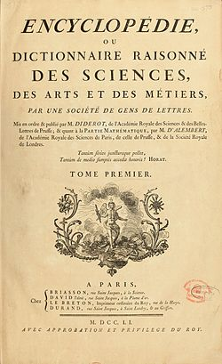
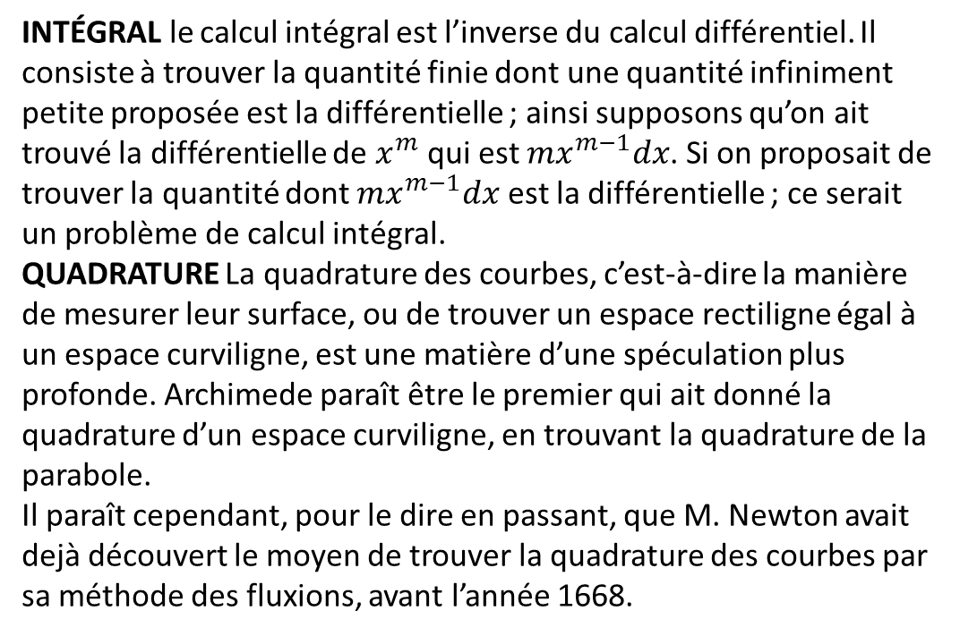
Jean le Rond d’Alembert (1717 – 1783)
FONCTION … les anciens analystes ont appelé fonctions d’une quantité quelconque x les différentes puissances de cette quantité; mais aujourd’hui on appelle fonction de x … une quantité algébrique composée de tant de termes qu’on voudra, & dans laquelle x se trouve d’une manière quelconque, mêlée, ou non, avec des constantes
INTÉGRAL​​ le calcul intégral est l’inverse du calcul différentiel. Il consiste à trouver la quantité finie dont une quantité infiniment petite proposée est la différentielle ; ainsi supposons qu’on ait trouvé la différentielle de $x^{m}$ qui est $mx^{m−1}dx$. Si on proposait de trouver la quantité dont $mx^{m−1}dx$est la différentielle ; ce serait un problème de calcul intégral.
QUADRATURE La quadrature des courbes, c’est-à-dire la manière de mesurer leur surface, ou de trouver un espace rectiligne égal à un espace curviligne, est une matière d’une spéculation plus profonde. Archimede paraît être le premier qui ait donné la quadrature d’un espace curviligne, en trouvant la quadrature de la parabole.
Il paraît cependant, pour le dire en passant, que M. Newton avait dejà découvert le moyen de trouver la quadrature des courbes par sa méthode des fluxions, avant l’année 1668.

